Slide 1
Собрание попечительского совета ГУО «Гимназия-колледж искусств г.Молодечно»
25 января 2024 года

Slide 2
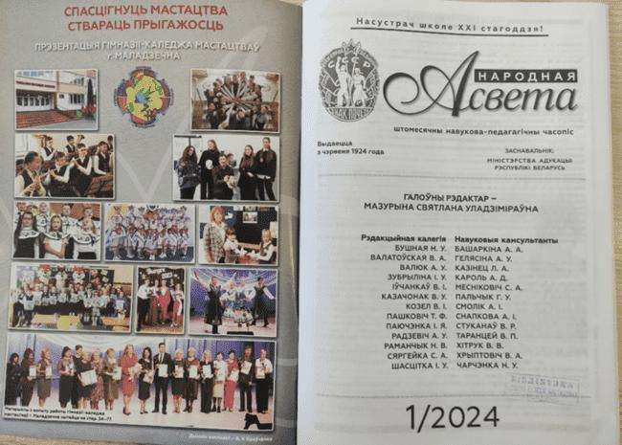

Slide 3
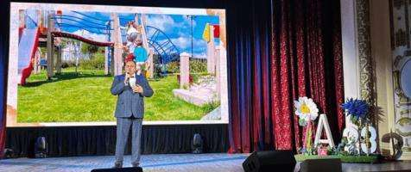
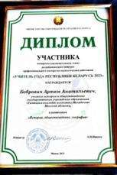
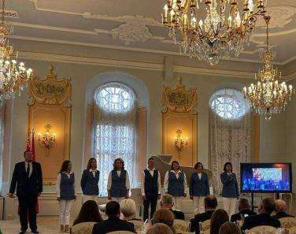
5 октября 2023 года Национальный историко-культурный музей-заповедник «Несвиж» встретил гостей и участников областного праздника «Учителю Минской области посвящается!»
В мероприятии приняли участие около 200 человек. Среди награжденных были и учителя гимназии-колледжа искусств: учитель начальных классов Светлана Алексеевна Шитик и учитель истории и обществоведения Артем Анатольевич Бобрович.

Slide 4
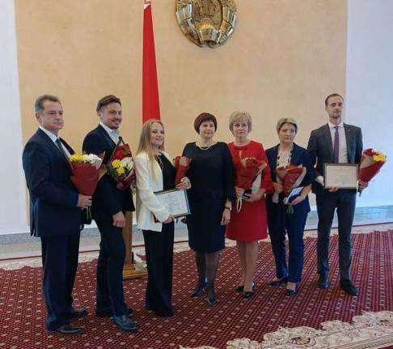
28 сентября в Зале приемов Дворца Республики прошла торжественная церемония награждения заслуженных работников системы образования и Профсоюза. В знак признательности за достижения в работе и содействие профсоюзными наградами награждены работники Профсоюза и социальные партнеры. В числе награжденных и учитель изобразительного искусства гимназии-колледжа искусств Егор Сергеевич Артюхов.

Slide 5
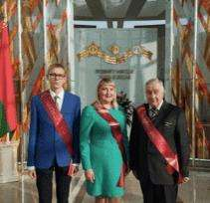
В Музее истории Великой Отечественной войны состоялась церемония чествования представителей династий Минской области.
Династия семьи Черник Юлии Леонидовны, учителя начальных классов ГУО "Гимназия-колледж искусств г.Молодечно". Справа от нее отец Сегин Леонид Вячеславович, который работал учителем по классу духовых инструментов в ГУО "Гимназия-колледж искусств г.Молодечно", слева сын Дмитрий, учащийся 11 "В" класса ГУО "Средняя школа №14 г.Молодечно"

Slide 6
Сенокосова Екатерина-стипендиат Белорусского профессионального союза работников образования и науки!
17 ноября 2023 года, в рамках республиканской акции "Студэнства і прафсаюз разам", в Национальном историко-культурном музее-заповеднике "Несвиж" профсоюзным активистам из числа студентов и учащихся учреждений образования были вручены традиционные стипендиальные выплаты и учащейся III курса 301 группы направления специальности "Хореографическое искусство (народный танец)" Сенокосовой Екатерине с получением стипендии Белорусского профессионального союза работников образования и науки!

Slide 7
Гала концерт областного фестиваля инклюзивного творчества "Зажги свою звезду", который состоялся в рамках республиканской благотворительной акции
"Наши дети" в г. Дзержинск

Slide 8
Решением совета специального фонда Президента Республики Беларусь по социальной поддержке одарённых учащихся и студентов, утверждённого распоряжением Президента от 29 декабря 2023г. № 207рп, учащаяся 2 курса, направления специальности «Живопись (станковая)» ГУО «Гимназия-колледж искусств г. Молодечно» Сивицкая Вероника поощрена денежной премией! Этой награды стипендиатка удостоена за победу в XII республиканском конкурсе научно-технического творчества учащейся молодёжи «ТехноИнтеллект» в 2022/2023 учебном году.

Slide 9
Ученик года Минской области 2023
(участники)
третьего (областного) этапа республиканской олимпиады:
по предмету Химия Белицкую Милану, учащуюся 10"Б" класса, завоевавшую диплом 3 степени
Стреж Елизавету, учащуюся 10 "Б" класса, завоевавшую диплом 3 степени
учитель Храмцевич Елена Викторовна
по предмету Белорусский язык и литература Малафей Егора,
учащегося 10"В" класса, завоевавшего диплом 3 степени
учитель Радкевич Татьяна Ивановна

Slide 10
Международный белорусско-российский проект воплотили педагоги профессиональных союзов городов Молодечно и Иваново.
Приглашаем посетить виртуальную творческую галерею Егора Артюхова - молодого талантливого художника и педагога ГУО "Гимназия-колледж искусств г.Молодечно". В его творческой копилке четыре персональных выставки, участие в республиканских выставках. В виртуальной галерее художник представил свои работы, созданные за последние четыре года.
https://www.emaze.com/@ALLOLZCFR/gallery

Slide 11
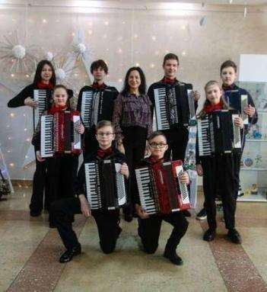
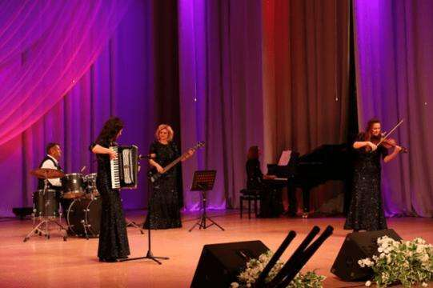
Звания «Народный» и «Образцовый»

Slide 12
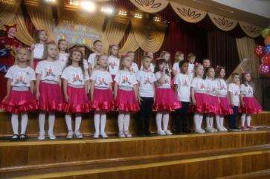
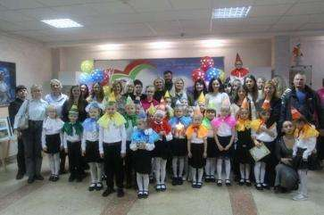
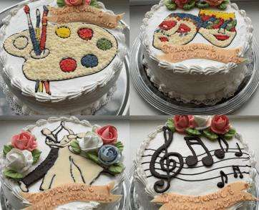
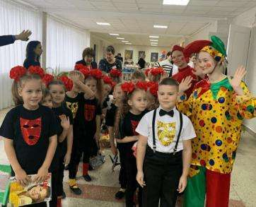

Slide 13
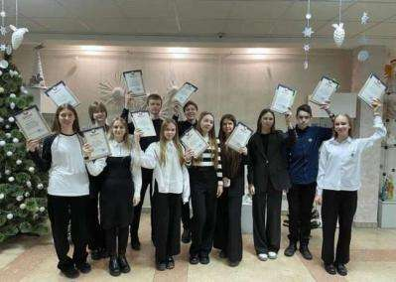
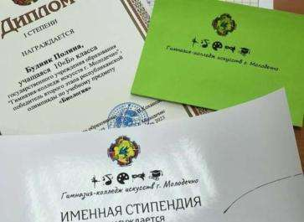
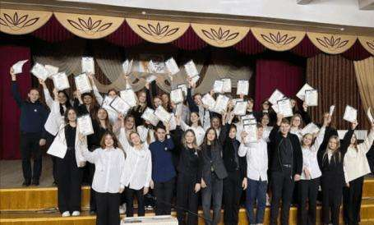
Награждение победителей второго этапа республиканской олимпиады по учебным предметам

Slide 14
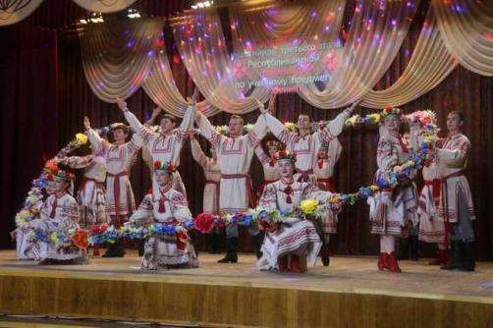
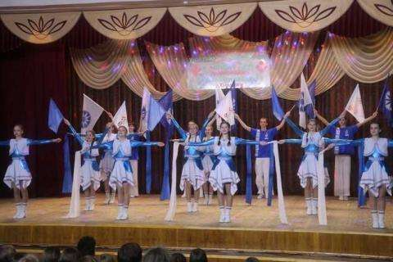
Открытие областной олимпиады по учебному предмету «Химия»

Slide 15
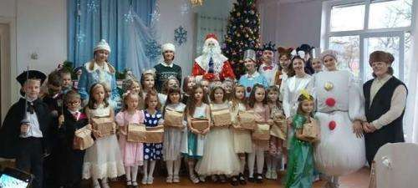
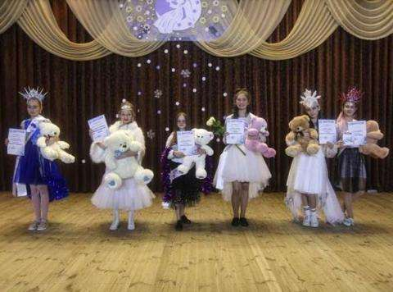
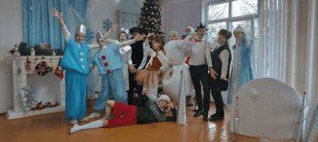
Новогодние утренники, Снежная королева

Slide 16
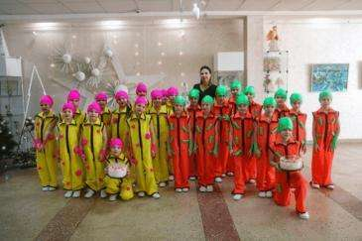
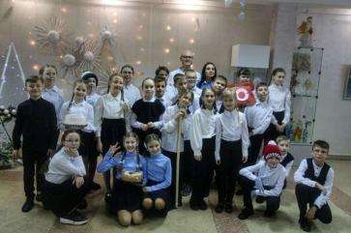
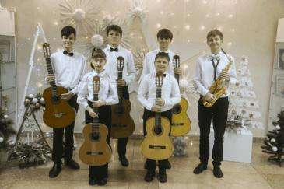
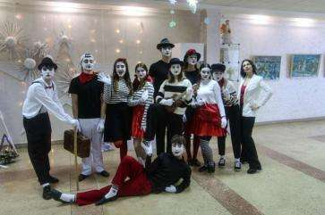
Звездная капель 2024

Slide 17
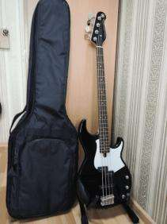
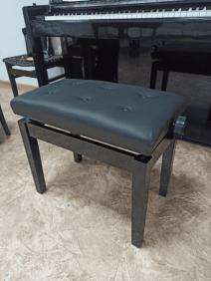
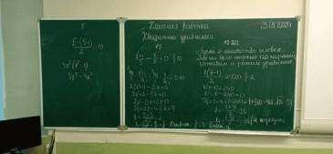
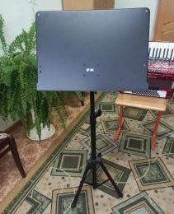
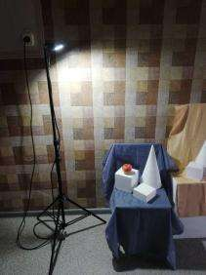
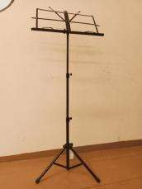
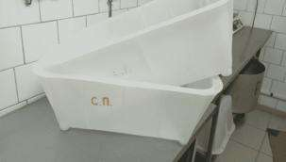
Пюпитры – 1697,4р., софиты для подсветки - 550 р., бас-гитара – 1234,86р., доска учебная – 445,68 р., ящик с ручкой – 251,4 р.

Slide 18
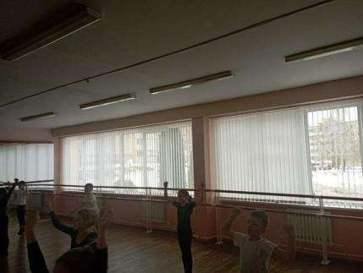
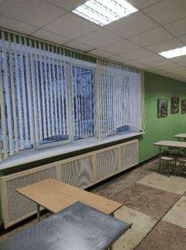
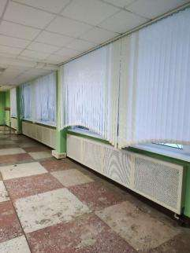
Жалюзи вертикальные 2652 рубля.

Slide 19
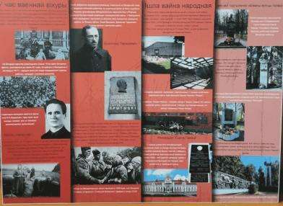
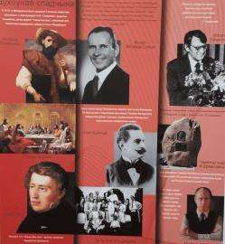
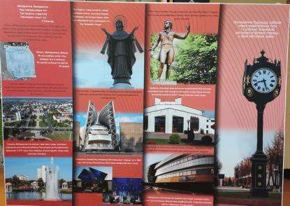
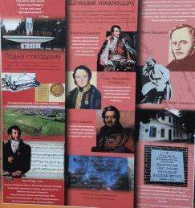
Стенды 376 р.

Slide 20
КАССОВЫЙ РАСХОД за сентябрь – декабрь 2023 года
Остаток на 12.09.2023 – 1449,38 рубля
Поступило 14469,79 рубля Остаток 2213,15 рубля
Наименование товара, выполнения услуги | Сумма
Именная стипендия (12 учащихся), вознаграждение банку | 650
Доска учебная (кабинет №31) | 445,68
Организация и оформление мероприятий (стенды, торты, елочные украшения, фотобумага, канцелярские товары, рамки, пакеты) | 889,08
Софиты для подсветки, пюпитры, наушники, мышь, тонер-картридж | 2787,28
Труба железная, соединитель, крепеж (гардероб) | 1243,48
Ремонт технологического оборудования | 274,93
Бас-гитара | 1234,86
Банкетка (для фортепиано) | 347
Хозяйственные товары, светильники, лампы, моющие и чистящие средства, дверная ручка, смеситель, доводчик дверной, лопаты для снега, ящик с ручками | 2017,42
Жалюзи (кабинет 9, столовая) | 2652
Линолеум (долг) | 1164,29
ИТОГО: | 13706,02

Slide 21
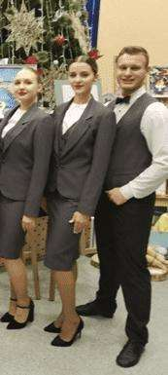
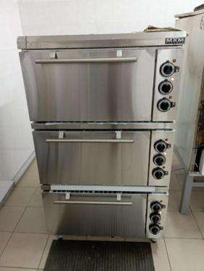
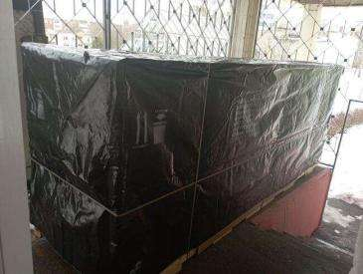
Посудомоечная машина – 28204,44р., жарочный шкаф – 3744 р., сценические костюмы – 4416 р., замена оконных блоков – 23375,55р., моющие и чистящие средства, посуда -2234,3р. и др.

Slide 22
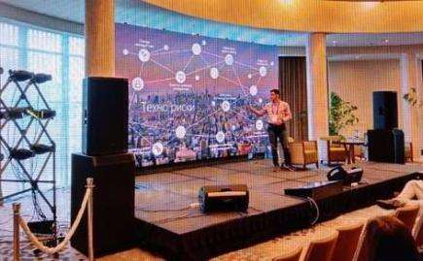
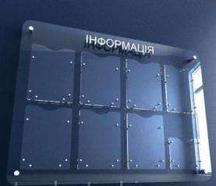
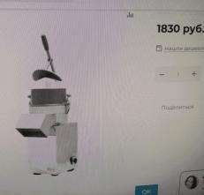
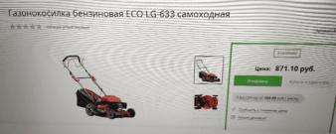
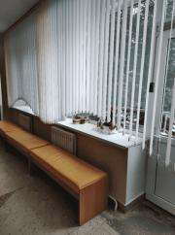
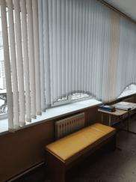
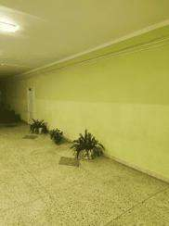
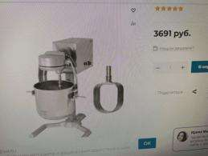

Slide 23
Предполагаемое наименование товара, выполнение услуги (январь – март) | Сумма
Именная стипендия, мероприятия 23 февраля, 8 марта, стендовая экспозиция | 1300
Призы «Звездная капель, звездная палитра 2024» (дипломы, торты, шоколад, посещение цирка, театра, боулинга и т.д.) | 2500
Доска ученическая (кабинет №30) | 450
Банкетки (фойе 1 этажа, 7 штук) | 2100
Дезинфицирующие средства, чистящие средства, хозяйственные товары, жидкое мыло, посуда и др. | 1500
Принтер, ноутбук | 4000
Аккордеон | 800
Сантехнические материалы, люминесцентные лампы, ремонт оборудования | 1200
Газонокосилка бензиновая | 870
Овощерезка, фаршемешалка | 5500
Жалюзи (кабинеты №22, 25, фойе 1 этажа) | 2800
Концертный экран | 55000
ИТОГО: | 23020

